Slide 1
Fransuz tili
5-sinf
Thème: Anvar aime sa famille et la famille
de Marc.

Slide 2
Aujourd’hui ...
on va...
vérifier votre devoir à la maison
regarder un fragment d’une vidéo
découvrir les familles d’Anvar et de Marc
réviser les nombres
réviser l’emploi des adjectifs possessifs
faire des activités

Slide 3
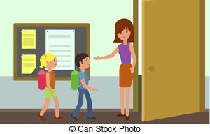
Devoir à vérifier:
1. Faire l’activité 4 à la page 16.
Hier, Léa est allée à l’école à 8 heures.
Elle est arrivée à l’école à 8 h 20.
Dans la cour, elle a vu ses amies.
Léa a dit bonjour à ses mis.
Elle est montée au 2^{ième} étage.
Elle est entrée dans la classe.

Slide 4
Devinez de quoi parle-t-on?

Slide 5
Anvar aime sa famille.
C’est la famille d’Anvar. Dans sa famille il y a 7 personnes: sa grand-mère, son grand-père,son père, sa mère, son frère cadet, sa soeur aînée et lui. Anvar aime beaucoup son grand-père. Il a 71 ans. Il ne travaille pas. Il est à la retraite. Sa grand-mère a 68 ans. Elle est aussi à la retraite
Comment s’appelle-t-il?
Anvar aime beaucoup ...
Est ce que ses grands-parents travaillent-ils?

Slide 6
La famille de Marc.
Salut, moi, c’est Marc. Je vous présente ma famille. Nous sommes six dans la famille: ma grand-mère, mon père, ma mère, mon frère aîné, ma soeur cadette et moi. Mon grand-père est mort en 2012. Ma grand-mère a 72 ans. Elle est née en 1945. Elle est à la retraite.
Qui présente sa famille?
En quelle année est mort son grand-père?
Et quand sa grand mère est elle né?

Slide 7
Savez-vous compter jusqu’à 20?

Slide 8
On va compter jusqu’à 1000...

Slide 9
Compter, c’est facile.

Slide 10
Adjectifs possessifs

Slide 11
Activités à faire:
– Où (habiter) ________ tes grands-parents?
- _____ grands-parents (habiter) ____________ chez nous.
- Est-ce que vous (aimer) __________ vos parents?
- Oui, nous (aimer) ____________ _____ parents.
- Qu’est-ce que (faire) font le père de Jean et Claire?
- ___ père (être) _______ cuisinier.
habitent
Mes
habitent
aimez
aimons
nos
Son
est

Slide 12
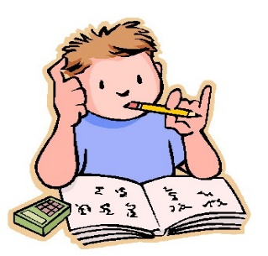
Devoir:
1. Faire l’activité 6 à la page 23. Conjuguer les verbes.

Slide 13
La leçon est finie et merci pour l’attention!!!

